Slide 1

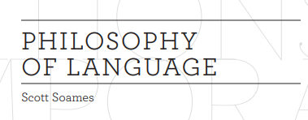

Slide 2



Slide 3
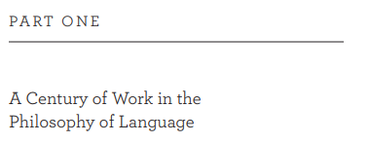

G. Frege
B. Russell
A. Tarski
R. Carnap
D. Davidson
S. Kripke
Otros
“once influential quinean skepticism about meaning”

Slide 4
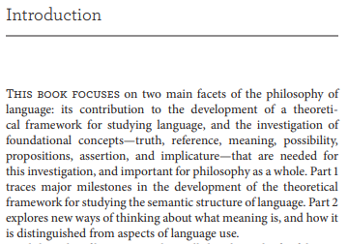

Slide 5

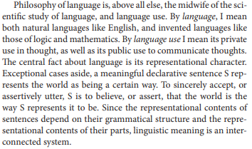
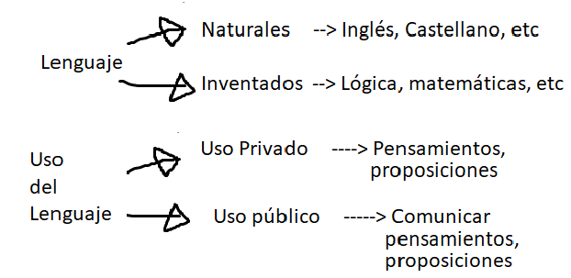

Slide 6
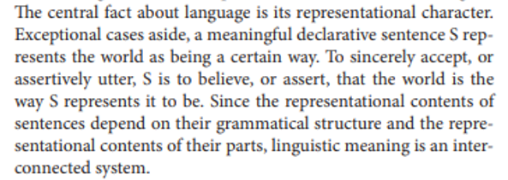

Slide 7
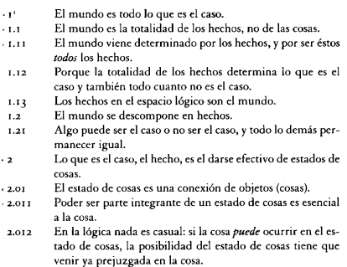

( )

Slide 8

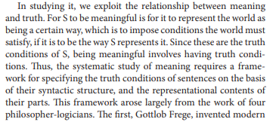

Slide 9

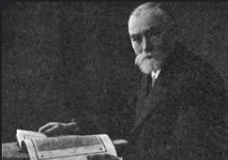

Slide 10
Se distingue entre sentido (Sinn) y referencia (Bedeutung) para explicar cómo expresiones con el mismo referente pueden tener diferente valor cognitivo.
La referencia es el objeto real denotado, mientras que el sentido es el "modo de presentación" de ese objeto, la información o camino que nos lleva a él.

Slide 11
G. Frege
B. Russell
A. Tarski
R. Carnap
D. Davidson
S. Kripke
Otros
“once influential quinean skepticism about meaning”

Slide 12


Slide 13


Slide 14
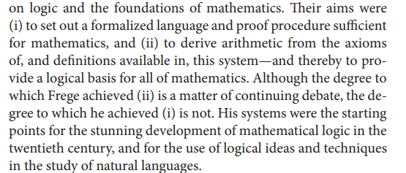

Slide 15
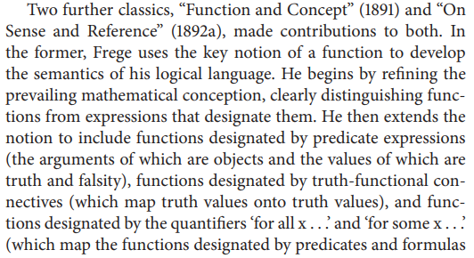
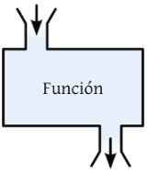


Slide 16


Slide 17
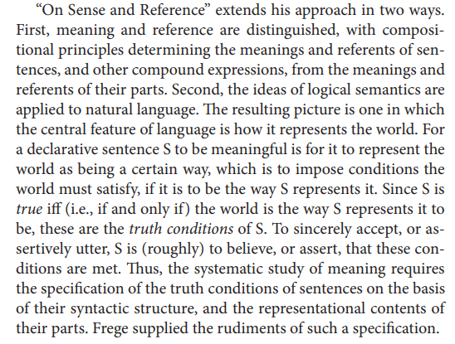
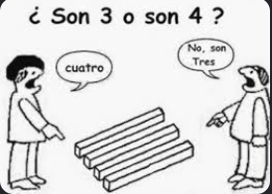

Slide 19
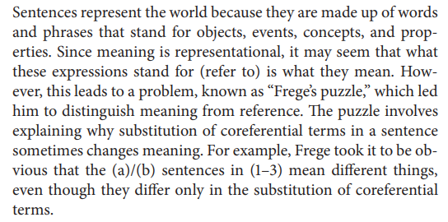
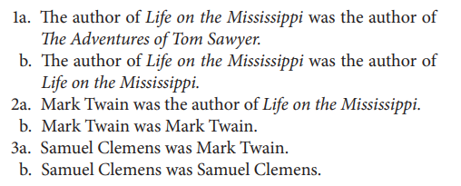
Significado ≠ Referencia
Se dice que el significado es representacional porque la función principal del lenguaje, los símbolos y las imágenes mentales es "hacer presente" algo que no está ahí físicamente. Es la capacidad de evocar un objeto, concepto o realidad ausente a través de una representación (un signo, palabra o imagen)

Slide 20
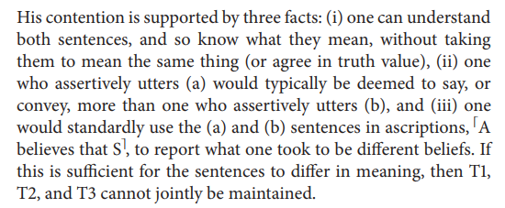
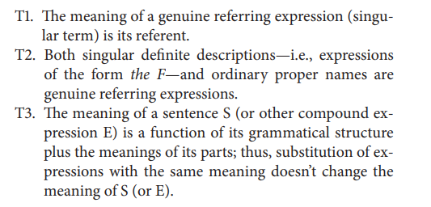

Slide 21
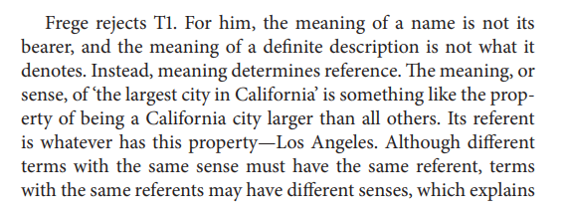


Slide 22
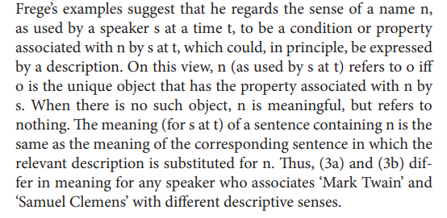

Slide 24
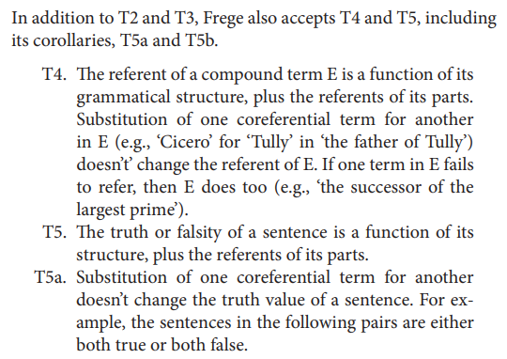
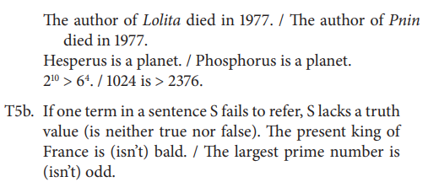

Slide 25
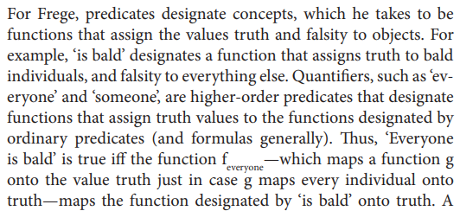

Slide 26


Slide 27
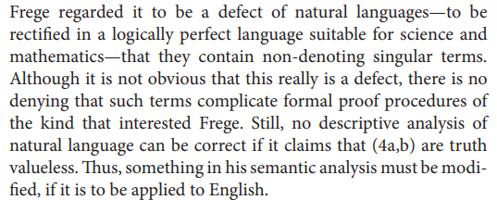


Slide 28
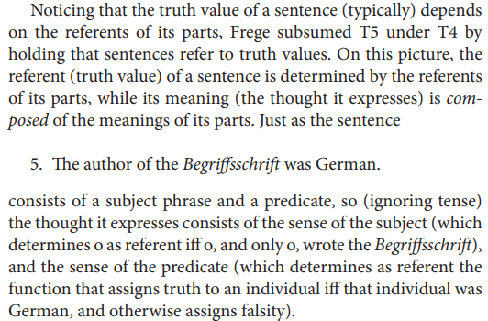
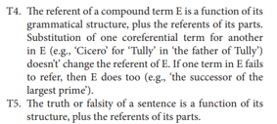

Slide 29



Slide 31
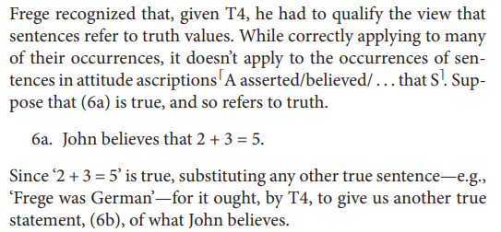


Slide 32
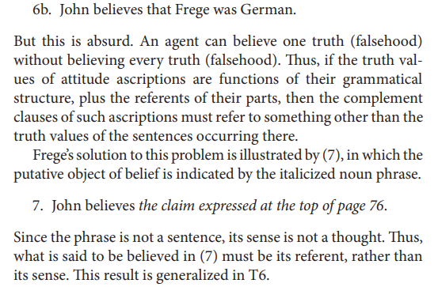

Slide 33
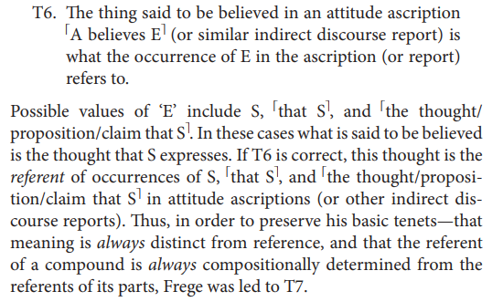

Slide 34
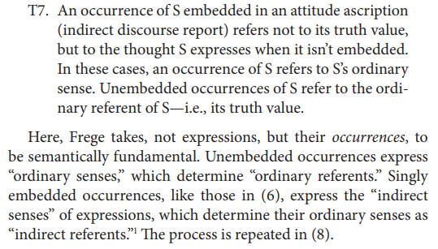

Slide 35
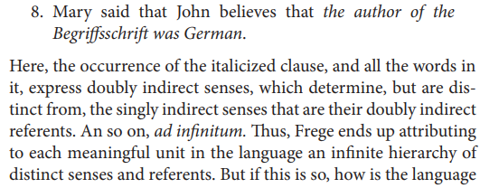


Slide 36


Slide 37
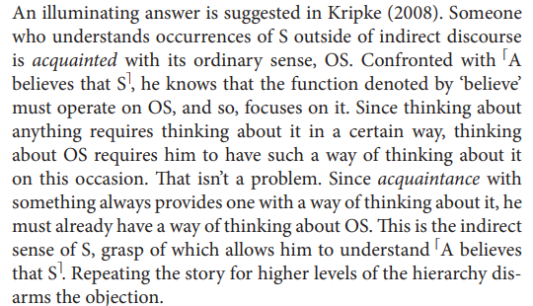

Slide 38
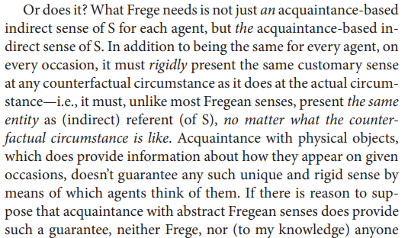

Slide 39
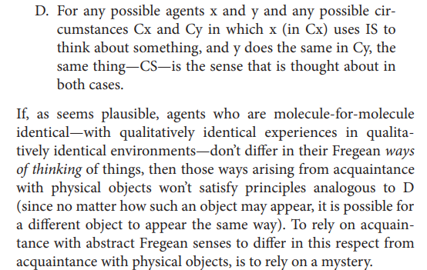

Slide 40
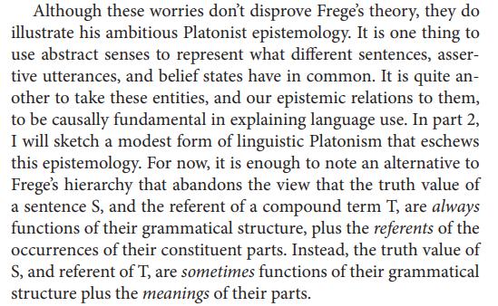

Slide 42


Slide 43
